Slide 1
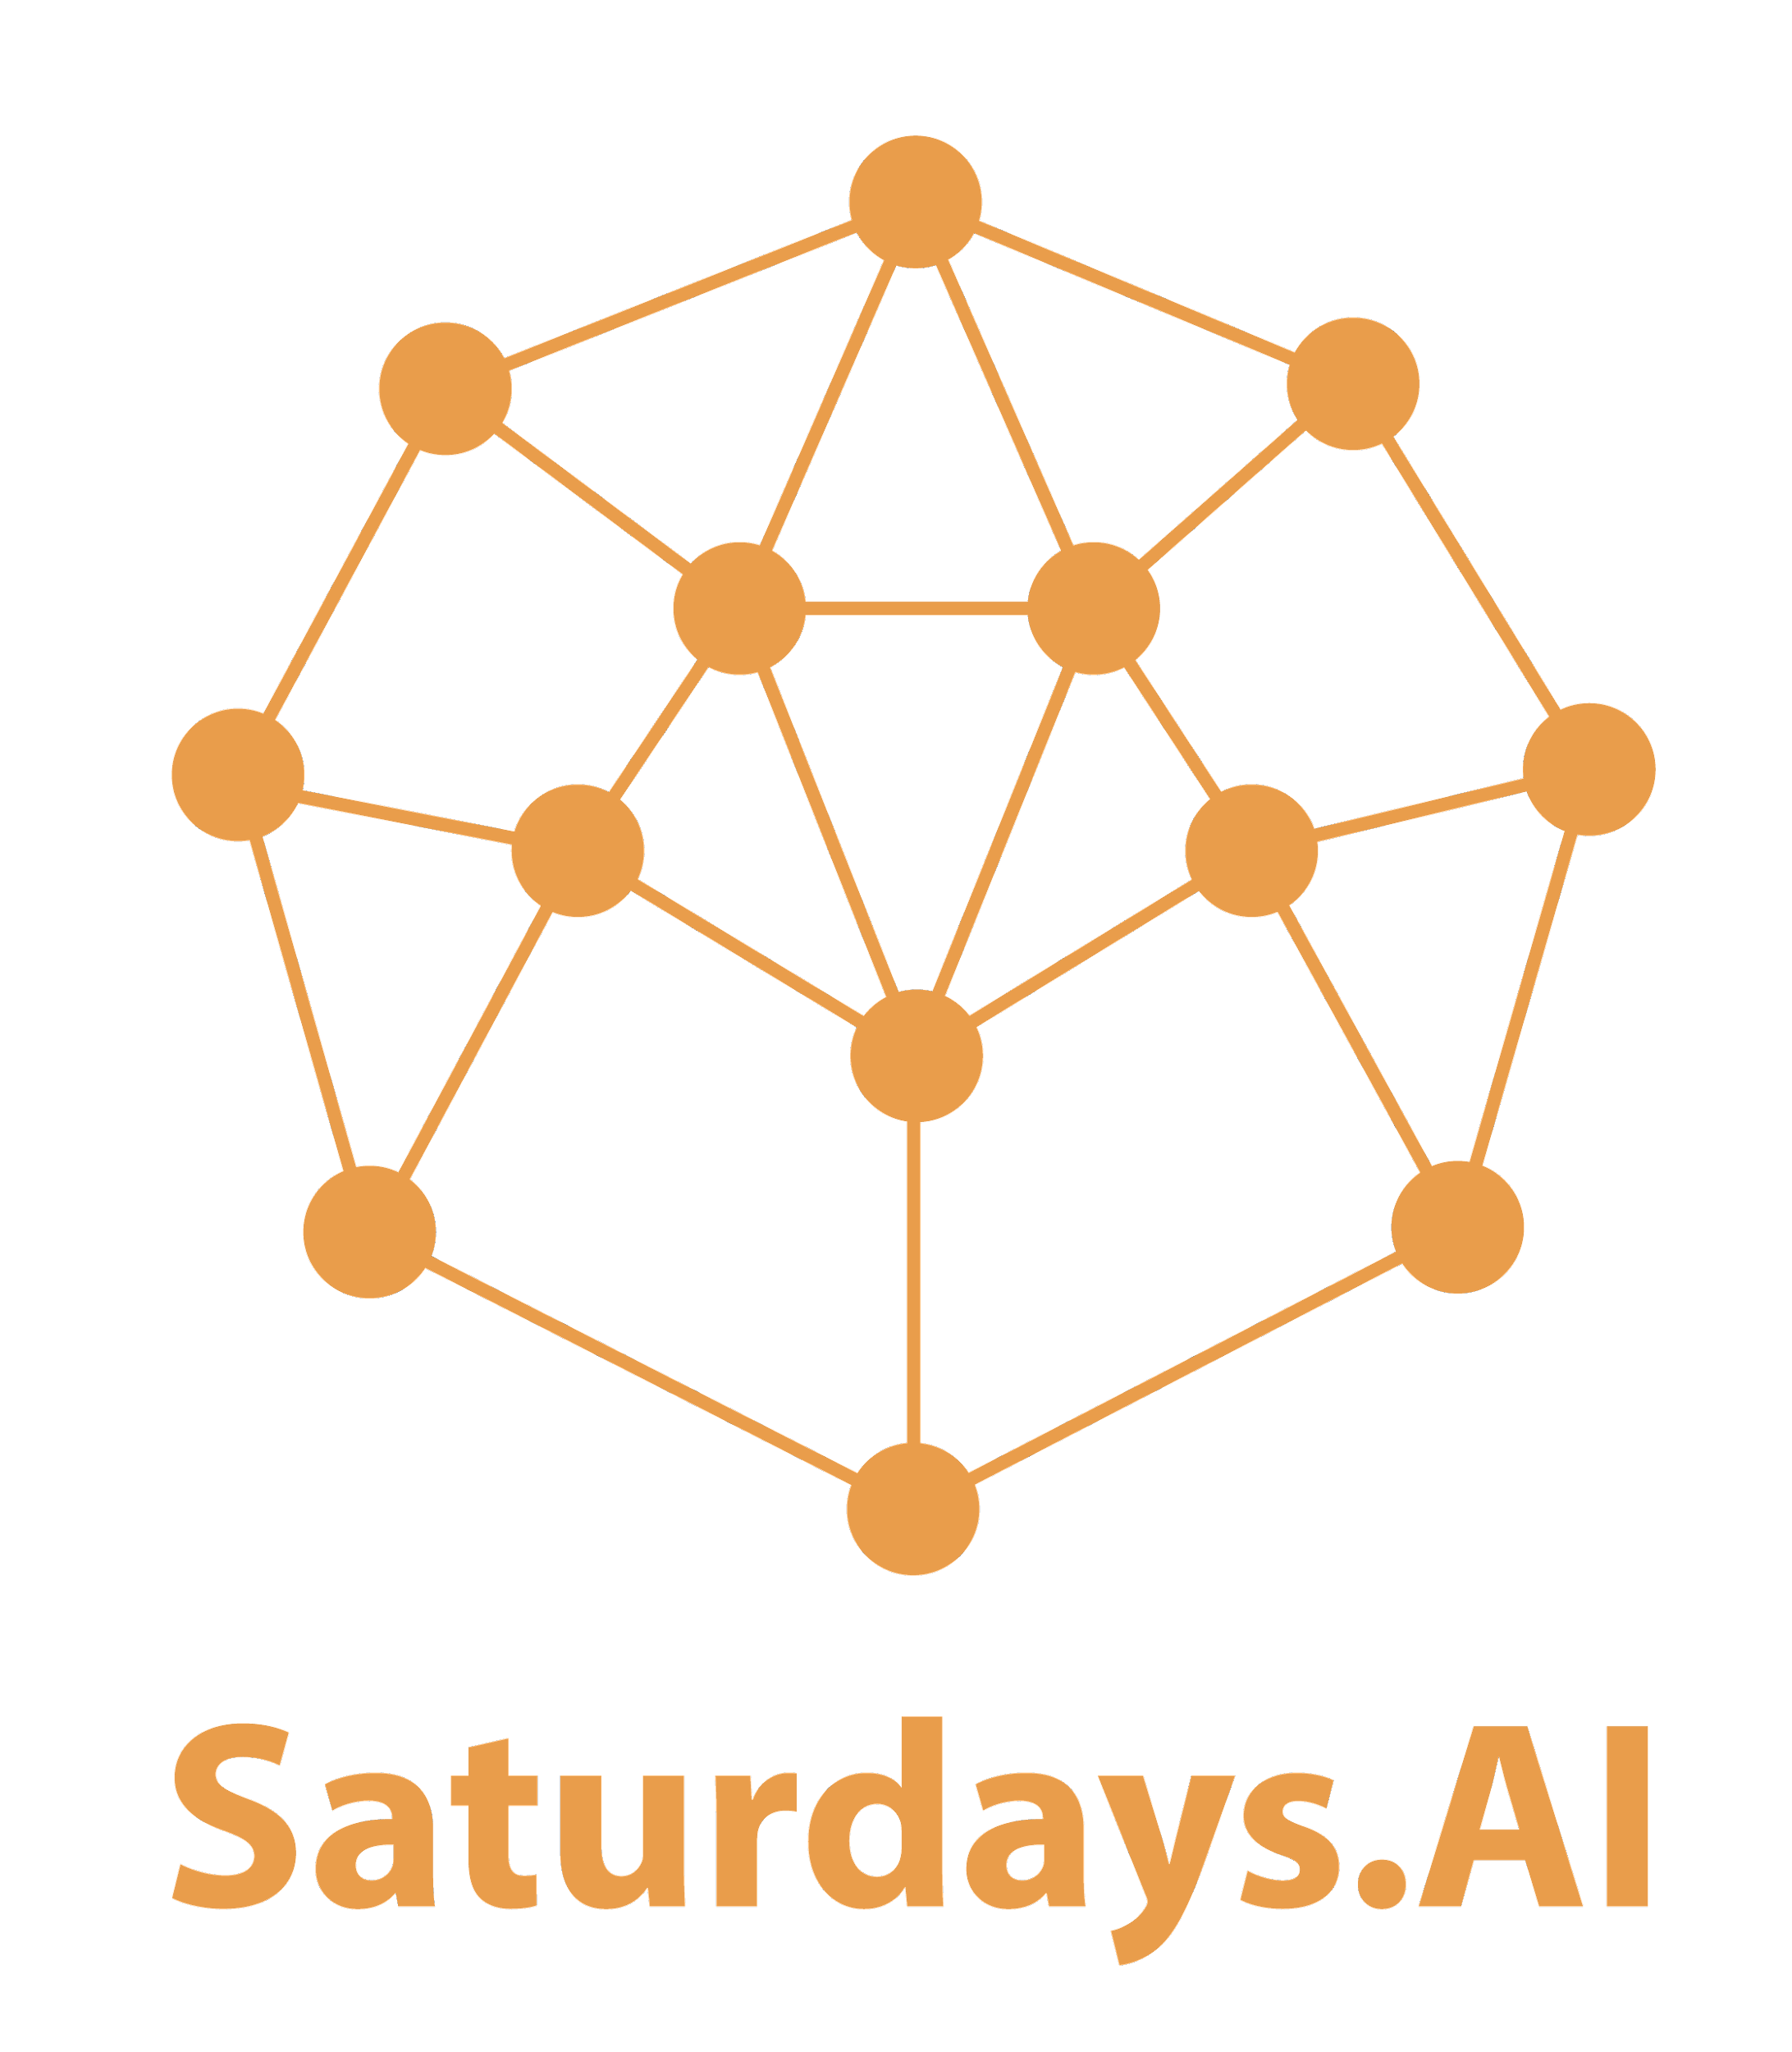
Comenzamos en breve

Slide 2

#4 Synthetic Data for AI
by Saturdays.AI
FridAIs Program

Slide 3
Sesión 1
Schedule
Presentación
Que son los datos sintéticos
Diferencia entre SynData y AugData
Capos de aplicación
Como usara SynData

Slide 4
Que son los datos sintéticos?
Los datos sintéticos en inteligencia artificial se refieren a datos generados artificialmente o simulados en lugar de ser recopilados de fuentes del mundo real.
La generación de datos sintéticos puede ser especialmente útil en situaciones en las que:
Escasez de datos
Privacidad y confidencialidad
Escenarios extremos
Investigación y desarrollo
Notes:
Estos datos se crean con la intención de utilizarlos para entrenar modelos de inteligencia artificial, probar algoritmos o realizar investigaciones sin depender exclusivamente de conjuntos de datos reales, que pueden ser costosos de obtener, limitados en tamaño o contener información sensible.
La generación de datos sintéticos puede ser especialmente útil en situaciones en las que:
Escasez de datos: Cuando hay una falta de datos disponibles para entrenar un modelo de aprendizaje automático. En estos casos, se pueden generar datos sintéticos para aumentar el tamaño del conjunto de datos y mejorar el rendimiento del modelo.
Privacidad y confidencialidad: Cuando los datos reales contienen información sensible o privada que no puede ser compartida. Los datos sintéticos pueden utilizarse para preservar la privacidad de los individuos mientras se entrena un modelo.
Escenarios extremos: Cuando se necesita probar un modelo en situaciones extremas o raras que no se encuentran fácilmente en datos reales.
Investigación y desarrollo: Para investigar y desarrollar nuevos algoritmos o técnicas de aprendizaje automático sin depender de datos reales.

Slide 5
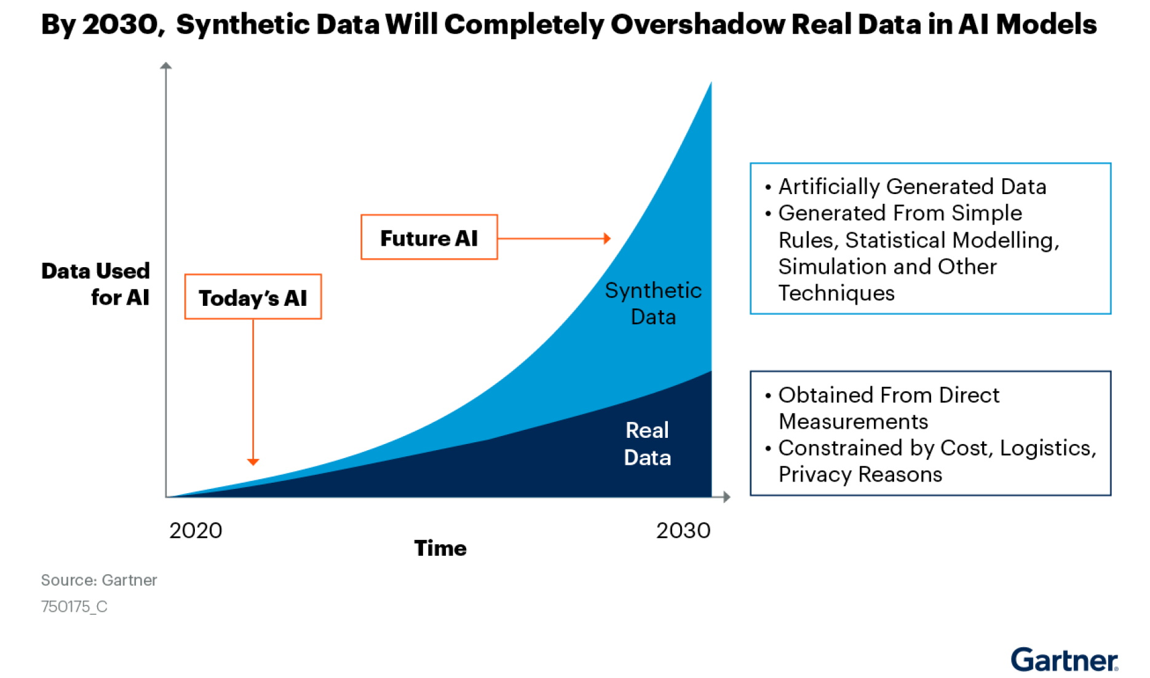
Que son los datos sintéticos?

Slide 6
Diferencia entre datos sintéticos y datos aumentados?
Datos sintéticos: Los datos sintéticos se generan completamente desde cero, de manera artificial o mediante la aplicación de modelos y algoritmos. Estos datos no tienen una fuente del mundo real y se crean con un propósito específico, como el entrenamiento de modelos o la prueba de algoritmos.
Data augmentation: La data augmentation implica la modificación de datos reales existentes para crear nuevas instancias de datos. Se parte de datos reales y se aplican transformaciones o modificaciones a estos datos para generar variantes que son similares pero no idénticas a los datos originales.
Notes:
Propósito:
Datos sintéticos: Se utilizan principalmente cuando se necesita expandir un conjunto de datos limitado o para crear datos que representen escenarios específicos, pero que no existen en el mundo real. Su propósito principal es el entrenamiento y la evaluación de modelos de inteligencia artificial.
Data augmentation: Se utiliza para aumentar la variabilidad y la diversidad en un conjunto de datos existente. El objetivo es mejorar el rendimiento de los modelos al proporcionarles más ejemplos de entrenamiento y hacer que sean más robustos.
Similaridad con los datos originales:
Datos sintéticos: Los datos sintéticos pueden ser muy diferentes de los datos reales, dependiendo de cómo se generen. No necesariamente se parecen a los datos reales en términos de distribución o características.
Data augmentation: Las transformaciones aplicadas a los datos reales en el data augmentation están diseñadas para preservar la similitud con los datos originales. Las instancias generadas aún se basan en datos reales y mantienen características esenciales.
Ejemplos:
Datos sintéticos: Generar imágenes de caras humanas que no existen en la realidad para entrenar un modelo de reconocimiento facial.
Data augmentation: Rotar, recortar, cambiar el brillo o la saturación de imágenes existentes para aumentar la variabilidad en un conjunto de datos de imágenes reales.

Slide 7

Compos de aplicación
Aprendizaje automático y entrenamiento de modelos
Pruebas y validación de algoritmos
Entrenamiento en entornos simulados
Privacidad y seguridad de datos
Visión por computadora
Medicina Juegos y entretenimiento
Finanzas y predicción
Detección de anomalías:
Educación y capacitación
Notes:
Aprendizaje automático y entrenamiento de modelos:
Aumento de datos: Los datos sintéticos pueden usarse para aumentar conjuntos de datos reales, lo que puede mejorar el rendimiento de los modelos de aprendizaje automático al proporcionar más ejemplos para entrenar.
Pruebas y validación de algoritmos:
Pruebas de robustez: Los datos sintéticos pueden utilizarse para evaluar la robustez de algoritmos y modelos frente a situaciones inusuales o adversas.
Validación y pruebas tempranas: Antes de disponer de datos reales, los datos sintéticos pueden utilizarse para validar prototipos de algoritmos y modelos.
Entrenamiento en entornos simulados:
Robótica: Los datos sintéticos se utilizan en simulaciones para entrenar algoritmos de control de robots antes de implementarlos en el mundo real.
Conducción autónoma: Se pueden generar escenarios de conducción sintéticos para entrenar vehículos autónomos.
Privacidad y seguridad de datos:
Preservación de la privacidad: Para proteger la privacidad de los datos reales, se pueden utilizar datos sintéticos en lugar de datos personales reales para fines de desarrollo y pruebas.
Seguridad cibernética: Los datos sintéticos se pueden utilizar para crear trampas y señuelos que ayuden a detectar y prevenir ataques cibernéticos.
Visión por computadora:
Generación de imágenes y vídeos sintéticos: Los datos sintéticos se utilizan para entrenar modelos de visión por computadora, como detección de objetos y reconocimiento de patrones, mediante la generación de imágenes y vídeos simulados.
Medicina y ciencias de la vida:
Simulaciones médicas: Los datos sintéticos se utilizan en simulaciones médicas para entrenar a profesionales de la salud en procedimientos y diagnósticos.
Modelado de procesos biológicos: Se pueden generar datos sintéticos para estudiar y comprender procesos biológicos y genéticos.
Juegos y entretenimiento:
Gráficos por computadora: Los datos sintéticos se utilizan para crear entornos y personajes en videojuegos y películas animadas.
Finanzas y predicción:
Simulación financiera: Los datos sintéticos se utilizan en simulaciones financieras para probar estrategias de inversión y modelar escenarios económicos.
Detección de anomalías:
Detección de fraudes: Se pueden generar datos sintéticos para entrenar modelos de detección de fraudes y anomalías en transacciones financieras o de otro tipo.
Educación y capacitación:
Entrenamiento virtual: Los datos sintéticos se utilizan en entornos de capacitación virtual para simular situaciones y escenarios de aprendizaje.

Slide 8
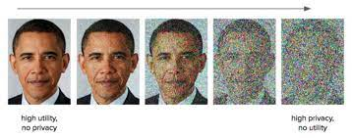
Como usar los Datos Sintéticos?
Definir el problema
Recolección de datos reales
Generación de datos sintéticos
Validación y evaluación
Preprocesamiento de datos
Entrenamiento de modelos
Validación y ajuste
Despliegue y monitoreo
Mantenimiento continuo
Notes:
El uso de datos sintéticos, o SynData, en aplicaciones de inteligencia artificial y aprendizaje automático puede ser beneficioso cuando se enfrenta a la escasez de datos reales o la necesidad de proteger la privacidad. Aquí hay un proceso general para usar datos sintéticos:
Definir el problema:
Comienza por definir claramente el problema que deseas abordar con inteligencia artificial o aprendizaje automático. Esto incluye identificar los objetivos, las características relevantes y los datos necesarios.
Recolección de datos sintéticos:
Decide cómo generarás o adquirirás los datos sintéticos. Puedes utilizar algoritmos de generación de datos, simulaciones, interpolación, combinación de datos reales, entre otros métodos, dependiendo de la naturaleza de tu problema.
Generación de datos sintéticos:
Utiliza las técnicas adecuadas para crear los datos sintéticos. Asegúrate de que estos datos sean representativos y reflejen las características clave del problema que estás abordando.
Validación y evaluación:
Evalúa la calidad de los datos sintéticos. Esto puede incluir la comparación de las estadísticas de los datos sintéticos con las de los datos reales y la realización de pruebas para asegurarte de que sean adecuados para tu tarea.
Preprocesamiento de datos:
Si es necesario, realiza el preprocesamiento de los datos sintéticos de la misma manera que lo harías con datos reales. Esto puede incluir limpieza de datos, normalización y transformación.
Entrenamiento de modelos:
Utiliza los datos sintéticos en el proceso de entrenamiento de tus modelos de inteligencia artificial o aprendizaje automático. Combínalos con datos reales si es posible para mejorar el rendimiento del modelo.
Validación y ajuste:
Evalúa el rendimiento de tu modelo en un conjunto de datos de validación o prueba que sea representativo de tu aplicación en el mundo real. Ajusta los hiperparámetros y la arquitectura del modelo según sea necesario.
Despliegue y monitoreo:
Una vez que estés satisfecho con el rendimiento de tu modelo, despliégalo en un entorno de producción. Monitorea el rendimiento del modelo en tiempo real y realiza actualizaciones según sea necesario.
Mantenimiento continuo:
Continúa evaluando y mejorando tu modelo a medida que se recopilan más datos reales o se ajustan las condiciones del problema.

Slide 9
Técnicas para generar SynData?
Redes Generativas Adversarias (GANs):
Métodos de interpolación y extrapolación
Aumento de datos:
Simulaciones numéricas
Procesamiento de lenguaje natural (NLP)
Gráficos por computadora y renderización 3D
Muestreo aleatorio y estadísticas
Muestreo aleatorio y generación de datos basada en distribuciones estadística.
Notes:
Modelos generativos:
Redes Generativas Adversarias (GANs): Las GANs son modelos que consisten en dos redes neurales, un generador y un discriminador, que compiten entre sí. El generador crea datos sintéticos tratando de engañar al discriminador, que intenta distinguir entre datos reales y sintéticos. Este proceso iterativo conduce a la generación de datos sintéticos de alta calidad que son difíciles de distinguir de los datos reales.
Interpolación y extrapolación:
Métodos de interpolación y extrapolación: Estos métodos se utilizan para generar datos nuevos a partir de datos reales existentes. La interpolación implica crear nuevos puntos de datos dentro del rango de los datos originales, mientras que la extrapolación crea datos más allá de ese rango. Estos métodos pueden ser útiles para generar datos adicionales que sigan patrones conocidos en los datos existentes.
Técnicas de aumento de datos:
Aumento de datos: Aunque comúnmente se usa para expandir conjuntos de datos reales, el aumento de datos también se puede aplicar para generar datos sintéticos al aplicar transformaciones y perturbaciones a datos reales existentes. Por ejemplo, rotar, recortar o modificar imágenes originales para crear variantes sintéticas.
Simulaciones y modelos de física:
Simulaciones numéricas: En campos como la física, la química o la biología, se pueden realizar simulaciones numéricas para generar datos sintéticos que representen resultados de experimentos virtuales. Estos datos pueden ser útiles para investigaciones y desarrollo de modelos.
Procesamiento de lenguaje natural (NLP):
Generación de texto: En NLP, se utilizan modelos de lenguaje generativos, como GPT-3, para crear texto sintético coherente y realista. Esto puede ser útil en tareas como la creación de contenido, generación de resúmenes o chatbots.
Síntesis de imágenes y gráficos:
Gráficos por computadora y renderización 3D: En la creación de videojuegos y efectos visuales, se utilizan técnicas de gráficos por computadora para generar escenarios, personajes y objetos sintéticos. También se utilizan en la creación de entornos virtuales y simulaciones.
Muestreo aleatorio y estadísticas:
Muestreo aleatorio y generación de datos basada en distribuciones estadísticas: Se pueden generar datos sintéticos eligiendo aleatoriamente valores de acuerdo con distribuciones estadísticas conocidas o ajustando los parámetros de una distribución estadística para que coincidan con los datos reales.

Slide 10
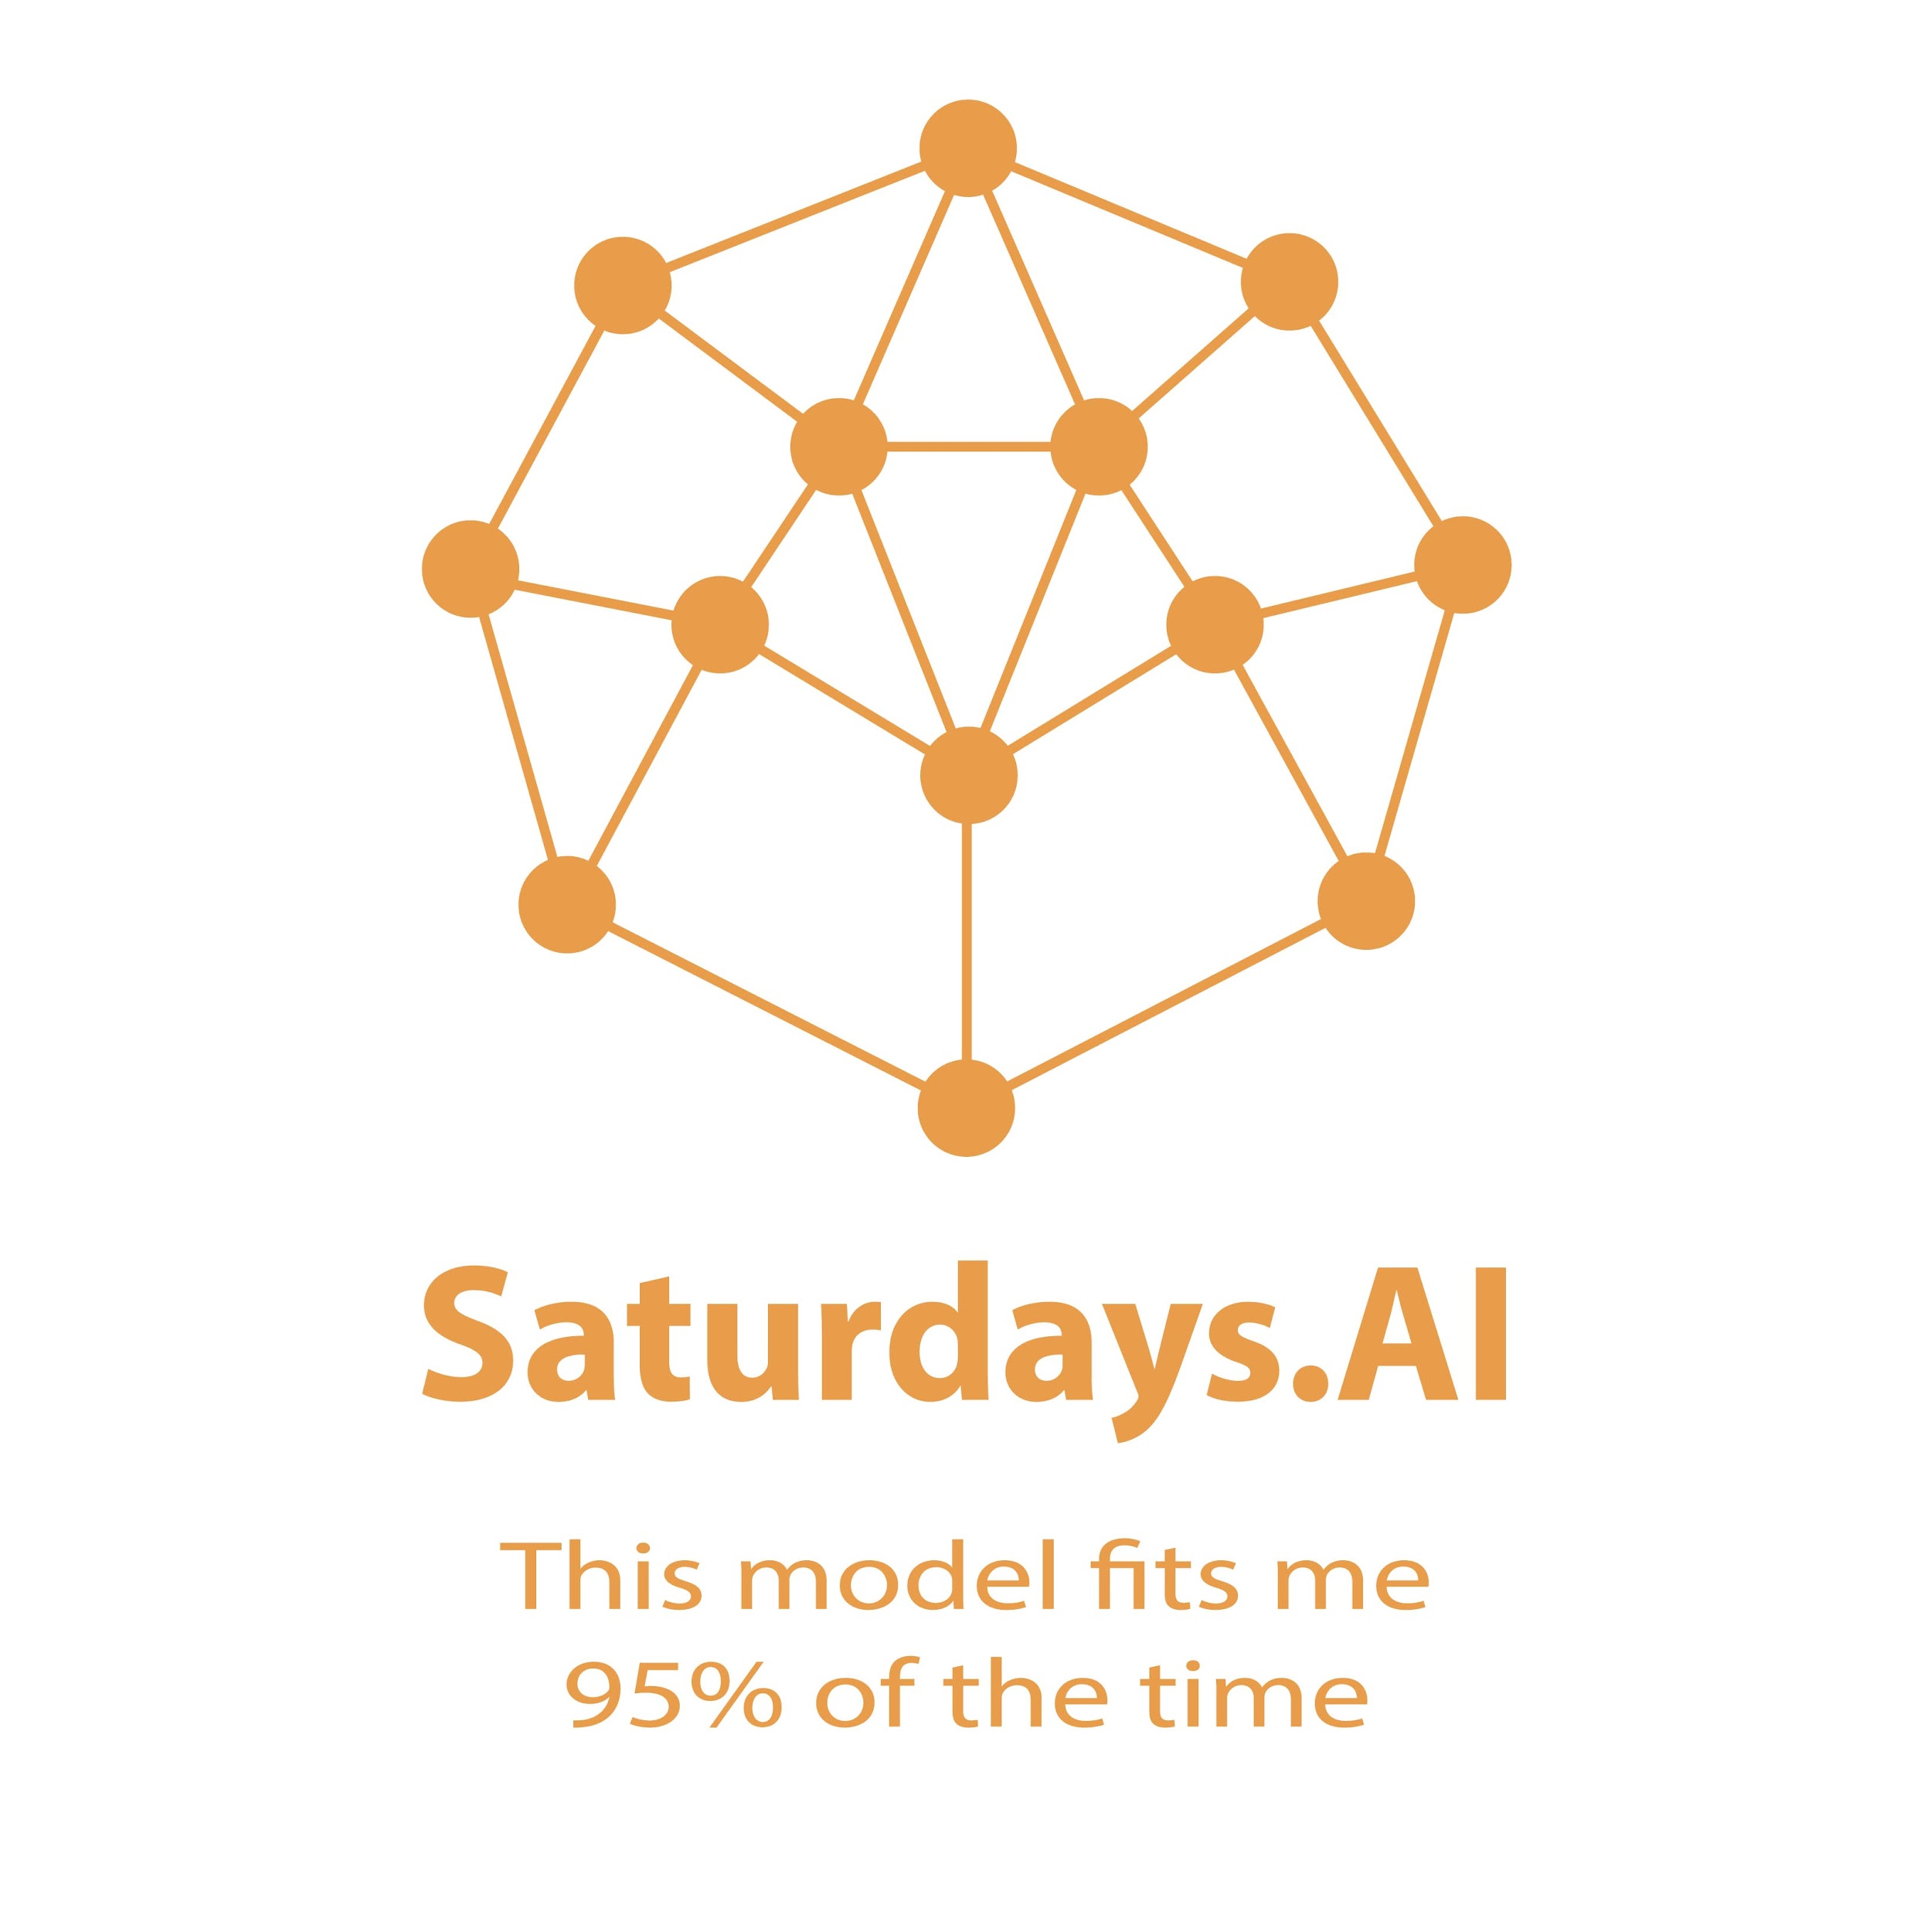
Let’s build something awesome together!
www.saturdays.ai

